Slide 1
Home Credit - Credit Risk Model Stability
风控大作业
组员：周皓瑜 徐晟洋

Slide 2
1. 题目描述
建立一个机器学习模型
用于判断未来时间内，新的贷款人是否有发生违约行为的风险
核心：长期稳定性

Slide 3
2. 评分体系
geni=2*AUC-1：衡量纯度
min(0,a)：随时间下降率（惩罚预测能力下降的模型）
std(residuals)：计算回归中残差的标准差（衡量模型波动性）

Slide 4
3. 总体规划
参照模板框架
导入库、加载训练集和数据集
特征工程（重点）
模型训练（重点）
模型评估
指标优化（可以有效提升分数，但是本身无意义）
导出
https://www.kaggle.com/code/jetakow/home-credit-2024-starter-notebook
https://www.kaggle.com/competitions/home-credit-credit-risk-model-stability/discussion/508337

Slide 5
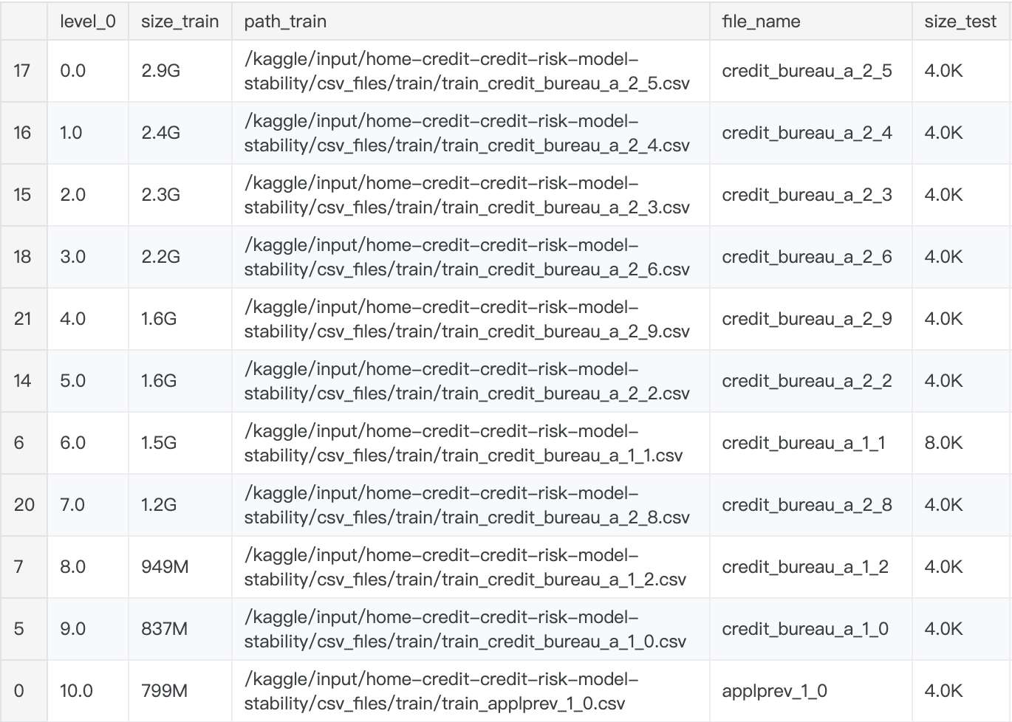
4. 数据集分析
1. 数据集很大
（考虑使用polars库）
https://www.kaggle.com/code/sergiosaharovskiy/home-credit-crms-2024-eda-and-submission/notebook#Overview

Slide 6
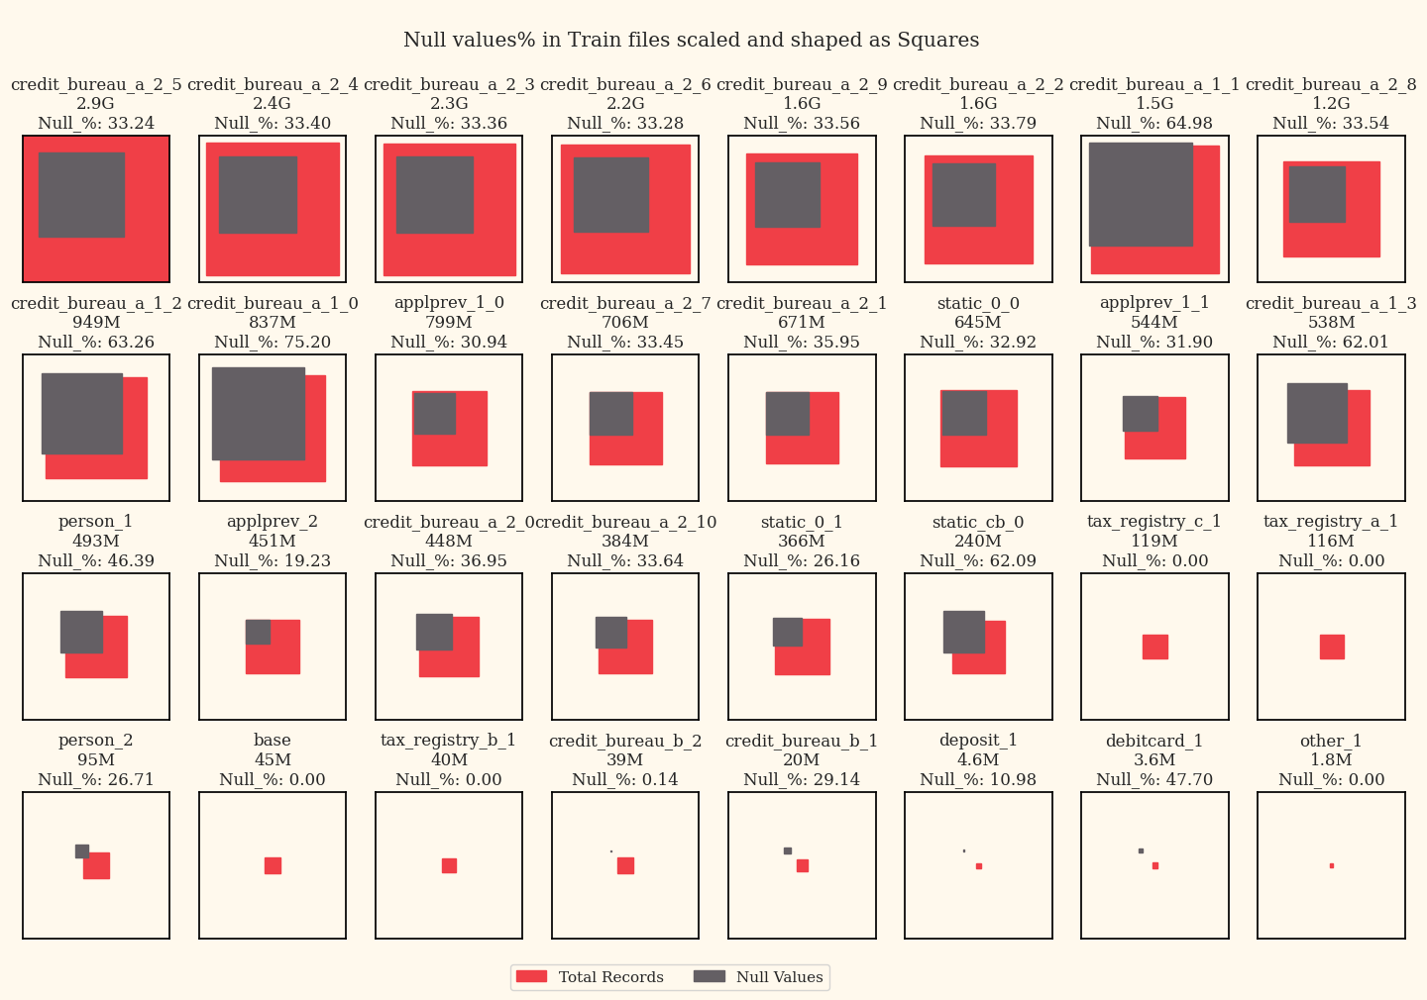
4. 数据集分析
1. 数据集很大
（考虑使用polars库）
2. Null values占比高
（不使用credit_bureau_b_2等
case_id缺失比例高的表）
https://www.kaggle.com/code/sergiosaharovskiy/home-credit-crms-2024-eda-and-submission/notebook#Overview

Slide 7
5. 特征工程
由于给出的数据有多方面的特征以及不同的深度，故需要进行数据预处理，对不同深度的数据进行聚合得出统计特征，并利用得到的统计特征训练模型。
初步的想法是剔除null值过多的属性，或只使用其有值的部分，并对depth>0的项进行适当的聚合，加入某些指标按时间段的统计值，加入拟合各特征随时间的变化趋势的结果，利用已有值计算出常识上容易导致违约行为的相关特征，如负债与收入比、还款健康度、信用利用率等作为附加的特征，并且考虑当时当地社会的经济趋势，加入额外的辅助特征。
最后剔除高相关性的特征，减少维度来减轻训练压力。
为了保证模型稳定性，可以考虑限制一些随WEEK波动性较大的特征所占的权重。
参考操作：
添加属性：如计算年代Era，雇佣期限等
删除属性：手动删除随WEEK_NUM波动较大的特征（确保模型稳定性，避免过拟合）
https://www.kaggle.com/competitions/home-credit-credit-risk-model-stability/discussion/508113

Slide 8
6. 模型训练
由于整体数据有近23G，我们决定使用bagging算法，训练LightGBM和XGBoost两组模型。
为了防止数据集过大导致训练缓慢，我们在总的训练集上按WEEK_NUM和违约比例分层采样得到XGBoost的训练集，并用总的训练集训练LightGBM。
LightGBM的优点是能优化训练时间，并且剔除部分冗余信息，使用EFB达到特征降维的目的。
XGBoost的优点是能充分利用信息，并且可使用二阶导优化拟合效果，且其能处理缺失值。
两者各有侧重，不同的训练结果应该能为bagging带来增益，并且减少最终结果的波动性，带来赛事所要求的稳定性。
我们在训练集的最后几个WEEK划出验证集，并在验证集上验证两组模型的准确率，得出最终投票时两组模型输出各自所占的权重，以加权平均结果作为模型最终的输出（随机种子平均法）

Slide 9
6. 模型训练
还有一种寻找斜率的方法
留出最后40周（第50 - 91周）作为留存集，并训练了两个模型：
一个基于前25周（第0 - 25周）的数据
另一个基于接下来25周（第25 - 50周）的数据
这样做是为了估计与较旧数据相比，模型在最新数据上训练时性能下降程度
然后，我将第二个模型的预测结果与第一个模型的预测结果连接起来，并计算基尼稳定性指标，该指标现在带有负斜率惩罚。

Slide 10
7. 指标优化（其实是钻空子）
本实验中，由于88*min(0,a)这项系数过大
所以可以通过降低前期表现，以逃避后期表现降低带来的惩罚
进而提升分数
“正如最近广泛讨论的那样，指标技巧可以显著提高排行榜得分。我们的团队模拟了每周AUC逐渐下降的情况，并计算了相应的排行榜得分。我们发现，降低大约前20%数据的AUC能使排行榜得分最大化。”
https://www.kaggle.com/competitions/home-credit-credit-risk-model-stability/discussion/508753

Slide 11
请老师助教批评指教

